Slide 1
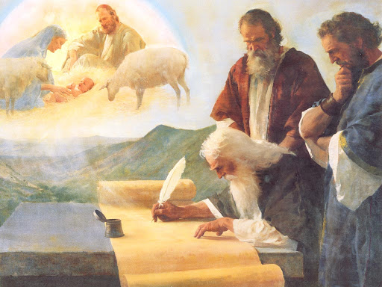
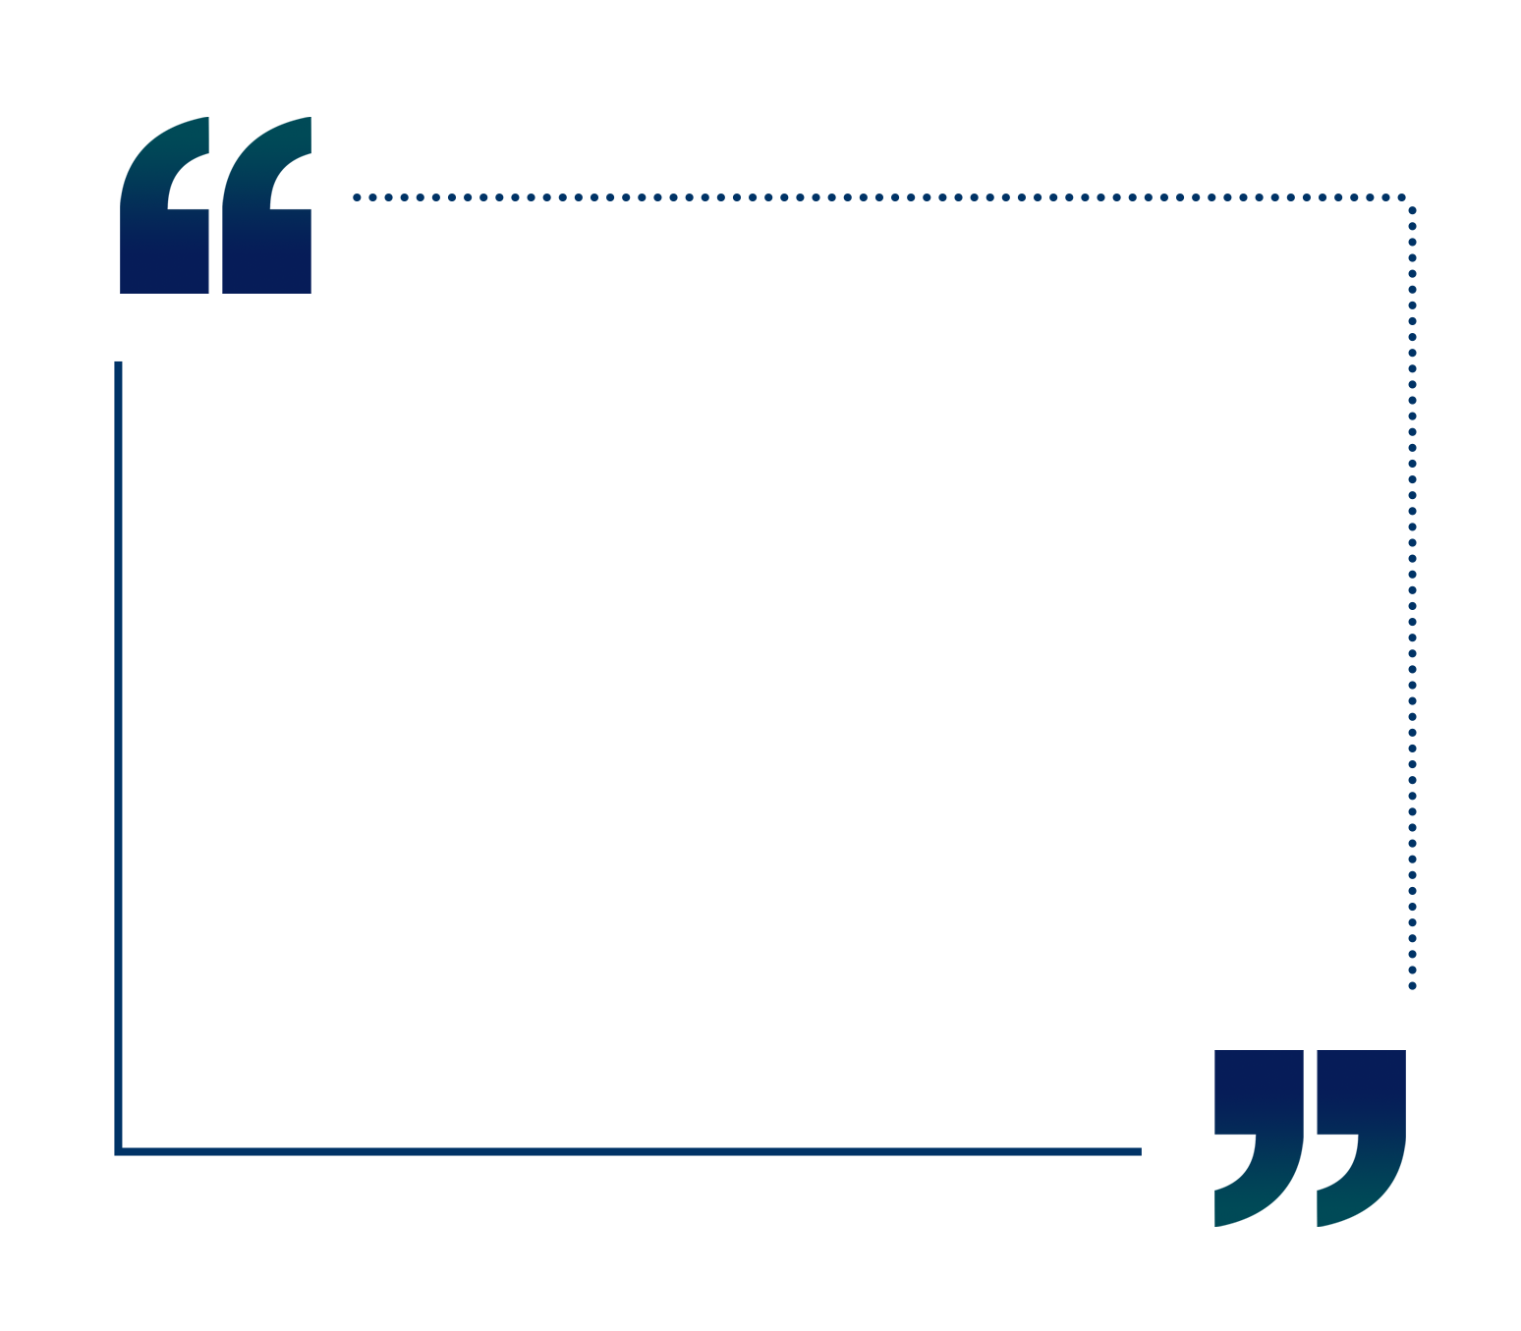
耶稣应验关于
弥赛亚的预言
-临到的时间 侍奉和神迹
约翰福音13:19
第30课
Notes:
今天开始，我们要学习一系列的关于弥赛亚的内容，弥赛亚就是基督。耶稣通过应验弥赛亚的预言，向世人证明他就是弥赛亚。

Slide 2
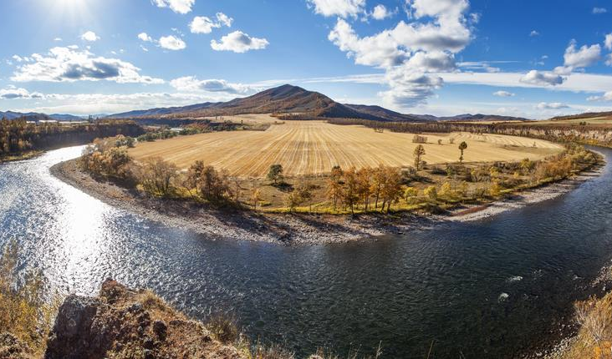
复习：证实圣经是真理的三个步骤
1
第一：自然界证实了存在一位超自然的、非物质的、全能的创造者
Notes:
1.1 复习三步论证法——大自然、考古、预言
开始之前，先回顾如何知道圣经是真理的三个步骤。第一个步骤是什么？对，大自然证明有一位创造者。
2

Slide 3
复习：证实圣经是真理的三个步骤
1
2
第一：自然界证实了存在一位超自然的、非物质的、全能的创造者
第二：考古学与历史学证明圣经的记载是准确的
Notes:
第二个步骤，历史学和考古学证明圣经的记载是准确的。
3

Slide 4

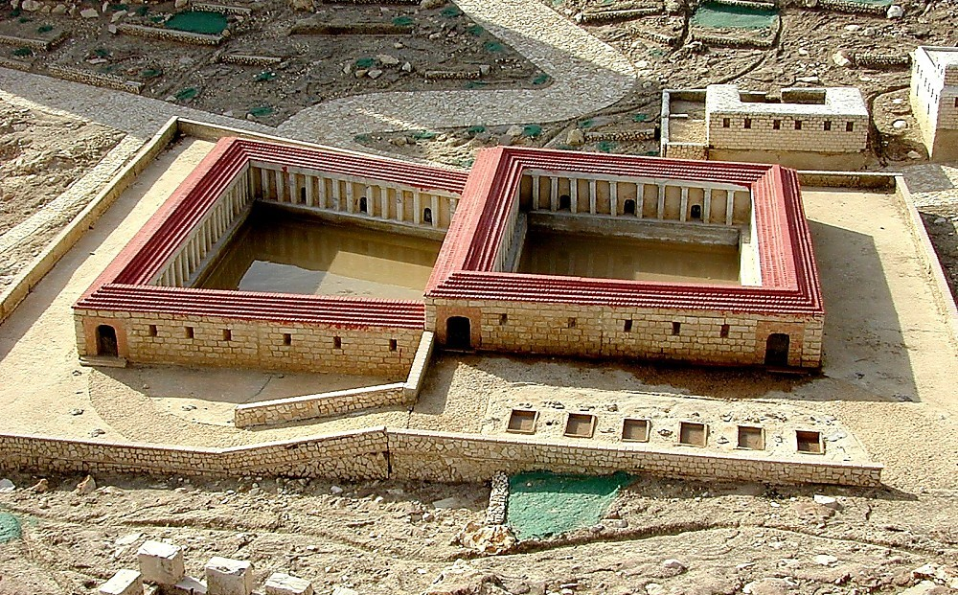

新约
考古和历史文献说明新约记载的历史是可靠的，而且符合第一世纪的情况；
抄本说明新约写于第一世纪，且被初期教会视为上帝启示的权威。
塔西陀
《编年史》
上册
考古
历史
抄本
Notes:
我们在上两节课中，从考古、历史文献看到，新约的历史记载准确可信，其中的内容符合第一世纪的情况。从新约的抄本也可以证实，新约写于第一世纪，甚至还有第二世纪的抄本残片存留至今。此外，教会历史留下的文献表明，新约的27卷书卷在教会初期已被信徒看作是上帝的启示。这些是历史和考古学留给我们的证据，证明新约记载是真确的。

Slide 5
复习：证实圣经是真理的三个步骤
1
2
3
第一：自然界证实了存在一位超自然的、非物质的、全能的创造者
第二：历史学与考古学证明圣经的记载是准确的
第三：圣经中记载的很多预言在过了很久以后都应验了这证明圣经是上帝的启示
Notes:
1.2 预言的作用
第三步，我们怎么知道圣经是上帝的启示呢？因为夹在这些历史记载中，有大量的预言，这些预言在几百甚至几千年之后都一一应验了。圣经明确说过，预言是为了让人可以相信上帝。我们一起来读这节经文：
5

Slide 6
预言的作用
以赛亚书48：3主说，“早先的事我从古时说明；已经出了我的口，也是我所指示的；我忽然行作，事便成就。4因为我素来知道你是顽梗的，你的颈项是铁的；你的额是铜的。5所以，我从古时将这事给你说明，在未成以先指示你，免得你说，‘这些事是我的偶像所行的，是我雕刻的偶像和我铸造的偶像所命定的。’”
Notes:
以赛亚书48：3主说，“早先的事我从古时说明；已经出了我的口，也是我所指示的；我忽然行作，事便成就。4因为我素来知道你是顽梗的，你的颈项是铁的；你的额是铜的。5所以，我从古时将这事给你说明，在未成以先指示你，免得你说，‘这些事是我的偶像所行的，是我雕刻的偶像和我铸造的偶像所命定的。’”
上帝早先说的事情必定会成就。在事情成就之前上帝就提前告诉我们，为了说明他有能力让未来的事情按照他的旨意成就。圣经中的预言也为我们提供了一个印证方式，让我们可以确信圣经是上帝默示的。

Slide 7
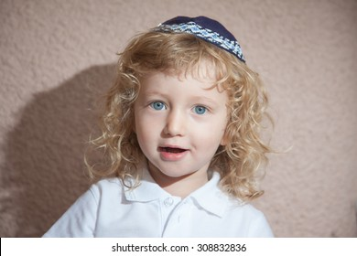
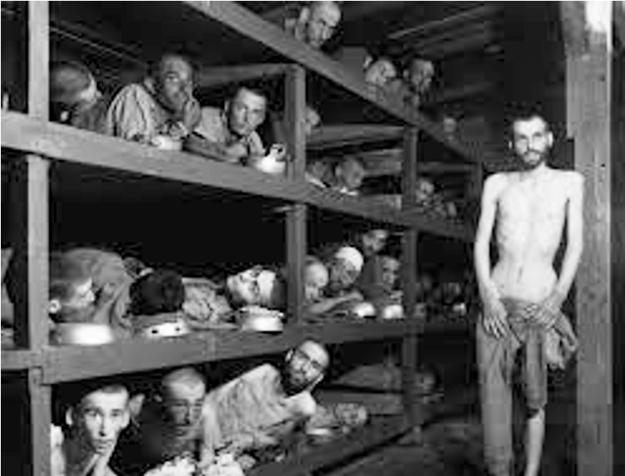
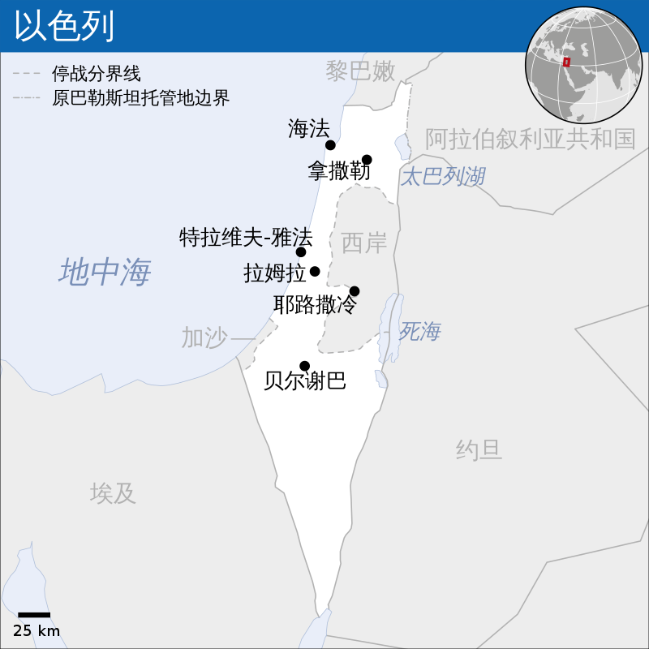
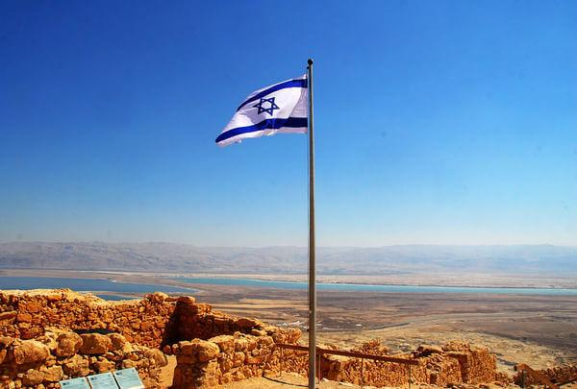
犹太人分散、遭逼迫、回归的预言
Notes:
我们还记得，圣经曾预言犹太人会分散全球、四处遭逼迫、最后回归巴勒斯坦。结果这些预言都一一应验了，说明写下这些预言的几位先知都是受了真神上帝的启示。

Slide 8
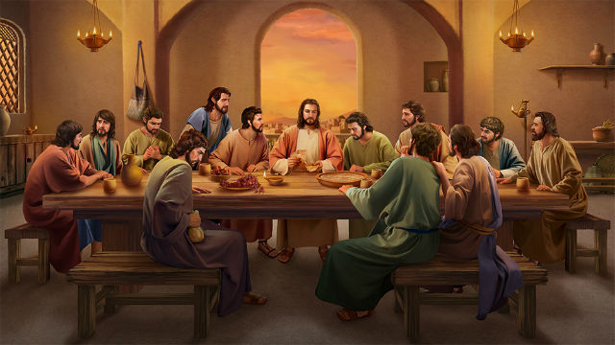
预言的作用
约翰福音13：19 如今事情还没有成就，我要先告诉你们，叫你们到事情成就的时候，可以信我是基督。
Notes:
主耶稣也教导门徒要留意他的预言，因为预言的作用非常重要。
约翰福音13:19如今事情还没有成就，我要先告诉你们，叫你们到事情成就的时候，可以信我是基督。
主耶稣亲自说，他要把将来会发生的事情，预先告诉门徒，等到发生的时候，他们就会想起来耶稣发出的预言，他们因此就可以相信他就是基督。这几节课我们就会按照耶稣教导我们的方法，来看看圣经对弥赛亚发出了哪些预言，再看看耶稣如何应验了这些预言，以表明他是基督。在学习关于弥赛亚的预言之前，我们先来看看“弥赛亚”和“基督”是什么意思？

Slide 9
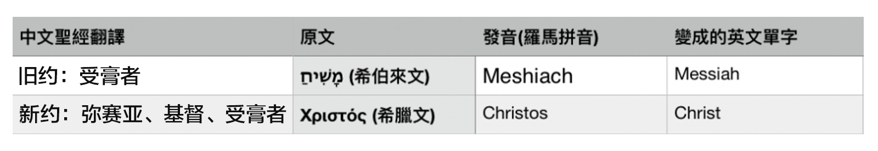
受膏者
受膏者 | 受膏者
音译 | 弥赛亚 | 基督
英文 | Messiah | Christ
原文
Notes:
1.3受膏者 = 弥赛亚 = 基督
其实这两个称呼都是“受膏者”的意思。希伯来语的“受膏者”音译过来就是弥赛亚。新约是用希腊文写的，希腊文的“受膏者”音译过来就是基督。 “受膏者”就是上帝差来的救主，上帝为什么要差受膏的救主来到世间呢?

Slide 10
罪进入世界，死临到世界
Notes:
1.4 弥赛亚为什么要来
大家还记不记得，罪是怎么进入世界的？这个问题就要回到伊甸园了。当人类的始祖亚当夏娃违背了上帝，吃了不让他们吃的果子，罪就进入世界，罪的后果就是死，不仅身体要死，灵魂也会死，灵魂的死就是永永远远与创造我们的上帝隔绝，永远在地狱。

Slide 11
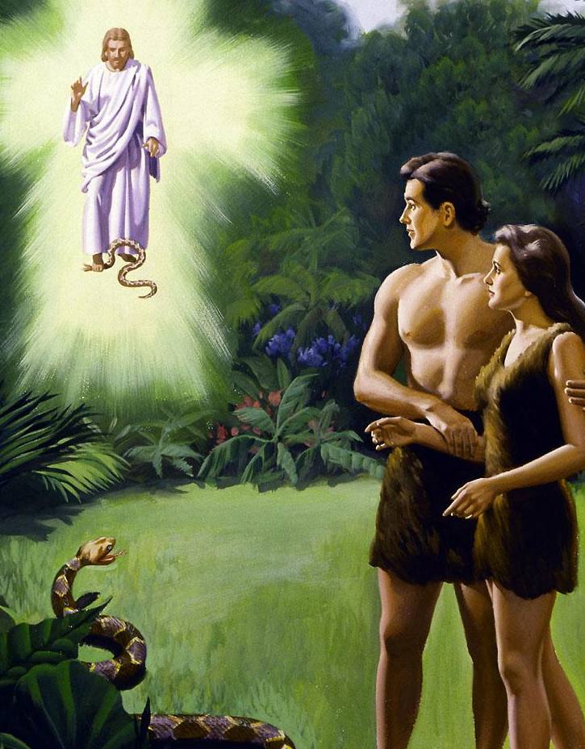
救赎主的应许
创世记3：15 我又要叫你和女人彼此为仇；你的后裔和女人的后裔，也彼此为仇。女人的后裔要伤你的头；你要伤他的脚跟。
Notes:
但是上帝充满慈爱和怜悯，他在咒诅蛇之后，就应许以后会有一个救赎主——女人的后裔，会打碎撒旦的头，担当人类的罪，打破死亡的咒诅，给人类带来拯救。
创世记3：15我又要叫你和女人彼此为仇；你的后裔和女人的后裔也彼此为仇。女人的后裔要伤你的头；你要伤他的脚跟。”
我们看到，罪一出现，上帝就应许会有一位救主来解决人类罪的问题。在此之后，上帝一直借先知不断预言这位救主要来。我们如何知道这位救主就是拿撒勒人耶稣呢？就是因为他应验了关于弥赛亚的预言。

Slide 12
关于弥赛亚的预言
弥赛亚的出生 | 预言的出处 | 应验
1. 亚伯拉罕的后裔 | 创世记 22:18 | 马太福音 1:1, 6 等
2. 大卫的后裔 | 以赛亚书 9:7, 11:1 等 | 马太福音 1:1-2 等
3. 出自童女 | 以赛亚书 7:14 | 马太福音 1:18-25 路加福音 1:31-35
4. 生在伯利恒 | 弥迦书 5:2 | 马太福音 2:1 路加福音 2:1
弥赛亚临到的时间 | 预言的出处 | 应验
6. 在但以理书中的七十个“七”，经过 69 个之后开始侍奉 | 但以理书 9:24-25 | 路加福音 3:1-3
弥赛亚的侍奉 | 预言的出处 | 应验
7. 施行神迹，包括医好瞎子、聋子、瘸子和哑巴 | 以赛亚书 35:4-6 | 马太福音 11:2-5 等
弥赛亚受死 | 预言的出处 | 应验
8. 被大多数犹太人拒绝 | 诗篇 22:6-8; 以赛亚书 53:1-3 | 马太福音 27:20-23, 39-44
9. 弥赛亚遭背叛，卖了 30 块银 子，银子被扔进圣殿 | 撒迦利亚书 11:12-13 | 马太福音 26:14-16, 27:3-10
10. 被当作罪犯判决，惨死 | 诗篇 22:15; 但以理书 9:26; 以赛亚书 53:7-9, 12 | 马太福音 26—27 章等
11. 钉十字架:手脚被扎，剥光衣 物，里衣被拈阄 | 诗篇 22:16-18 | 路加福音 24:38-40; 约翰福音 20:25-27; 马太福音 27:35; 约翰福音 19:23-24
12. 被上帝弃绝
13. 与财主同埋
弥赛亚复活 | 预言的出处 | 应验
14. 复活 | 以赛亚书 53:10-12; 诗篇 16:10-11,22:22-25 | 马太福音 28; 马可福音 16; 路加福音 24; 约翰福音 20
弥赛亚的出生 | 预言的出处 | 应验
1. 亚伯拉罕的后裔 | 创世记 22:18 | 马太福音 1:1, 6 等
2. 大卫的后裔 | 以赛亚书 9:7, 11:1 等 | 马太福音 1:1-2 等
3. 出自童女 | 以赛亚书 7:14 | 马太福音 1:18-25 路加福音 1:31-35
4. 生在伯利恒 | 弥迦书 5:2 | 马太福音 2:1 路加福音 2:1
弥赛亚出生的预言 | 预言的出处 | 应验
1. 亚伯拉罕的后裔 | 创世记 22:18 | 马太福音 1:1, 6 等
2. 大卫的后裔 | 以赛亚书 9:7, 11:1 等 | 马太福音 1:1-2 等
3. 出自童女 | 以赛亚书 7:14 | 马太福音 1:18-25 路加福音 1:31-35
4. 生在伯利恒 | 弥迦书 5:2 | 马太福音 2:1 路加福音 2:1
Notes:
1.5 关于弥赛亚的预言
旧约有很多关于弥赛亚的预言，（P击）表格中列出了一些关于弥赛亚的出生的预言，预言的出处和应验的记载：
（1）弥赛亚是亚伯拉罕的后裔，记载在创世记当中。
（2）弥赛亚是大卫的后裔，记载在以赛亚书
（3）弥赛亚由童女所生，也是在以赛亚书中有预言。
（4）弥赛亚要生在伯利恒，记载在弥迦书中。
关于弥赛亚出生的预言，我们都非常熟悉，每个圣诞节可能都会复习一遍。由于时间的原因，我们这一课不会讲出生的部分。

Slide 13
关于弥赛亚的预言
弥赛亚的出生 | 预言的出处 | 应验
1. 亚伯拉罕的后裔 | 创世记 22:18 | 马太福音 1:1, 6 等
2. 大卫的后裔 | 以赛亚书 9:7, 11:1 等 | 马太福音 1:1-2 等
3. 出自童女 | 以赛亚书 7:14 | 马太福音 1:18-25 路加福音 1:31-35
4. 生在伯利恒 | 弥迦书 5:2 | 马太福音 2:1 路加福音 2:1
弥赛亚临到的时间 | 预言的出处 | 应验
6. 在但以理书中的七十个“七”，经过 69 个之后开始侍奉 | 但以理书 9:24-25 | 路加福音 3:1-3
弥赛亚的侍奉 | 预言的出处 | 应验
7. 施行神迹，包括医好瞎子、聋子、瘸子和哑巴 | 以赛亚书 35:4-6 | 马太福音 11:2-5 等
弥赛亚受死 | 预言的出处 | 应验
8. 被大多数犹太人拒绝 | 诗篇 22:6-8; 以赛亚书 53:1-3 | 马太福音 27:20-23, 39-44
9. 弥赛亚遭背叛，卖了 30 块银 子，银子被扔进圣殿 | 撒迦利亚书 11:12-13 | 马太福音 26:14-16, 27:3-10
10. 被当作罪犯判决，惨死 | 诗篇 22:15; 但以理书 9:26; 以赛亚书 53:7-9, 12 | 马太福音 26—27 章等
11. 钉十字架:手脚被扎，剥光衣 物，里衣被拈阄 | 诗篇 22:16-18 | 路加福音 24:38-40; 约翰福音 20:25-27; 马太福音 27:35; 约翰福音 19:23-24
12. 被上帝弃绝
13. 与财主同埋
弥赛亚复活 | 预言的出处 | 应验
14. 复活 | 以赛亚书 53:10-12; 诗篇 16:10-11,22:22-25 | 马太福音 28; 马可福音 16; 路加福音 24; 约翰福音 20
弥赛亚的出生 | 预言的出处 | 应验
弥赛亚临到的时间 | 预言的出处 | 应验
弥赛亚的侍奉 | 预言的出处 | 应验
弥赛亚受死 | 预言的出处 | 应验
弥赛亚复活 | 预言的出处 | 应验
弥赛亚临到的时间 | 预言的出处 | 应验
弥赛亚的侍奉 | 预言的出处 | 应验
弥赛亚受死 | 预言的出处 | 应验
弥赛亚复活 | 预言的出处 | 应验
Notes:
接下来的几节课，我们会学习关于弥赛亚的其它预言，主要围绕以下四个方面：（P击）
弥赛亚临到的时间
弥赛亚的侍奉
弥赛亚受死
弥赛亚复活。

Slide 14
预言的作用
1. 预言得到应验说明，这些预言源自上帝的启示；
2. 拿撒勒人耶稣应验了弥赛亚（基督）的预言，说明祂就是那位上帝差来的救主基督。
Notes:
同时，我们会看到，这些预言在耶稣身上都得到了应验。由此，我们可以得到两个结论：
（1）预言得到应验说明，这些预言源自上帝的启示。
（2）拿撒勒人耶稣应验了弥赛亚（基督）的预言，说明他就是那位上帝差来的救主基督。

Slide 15
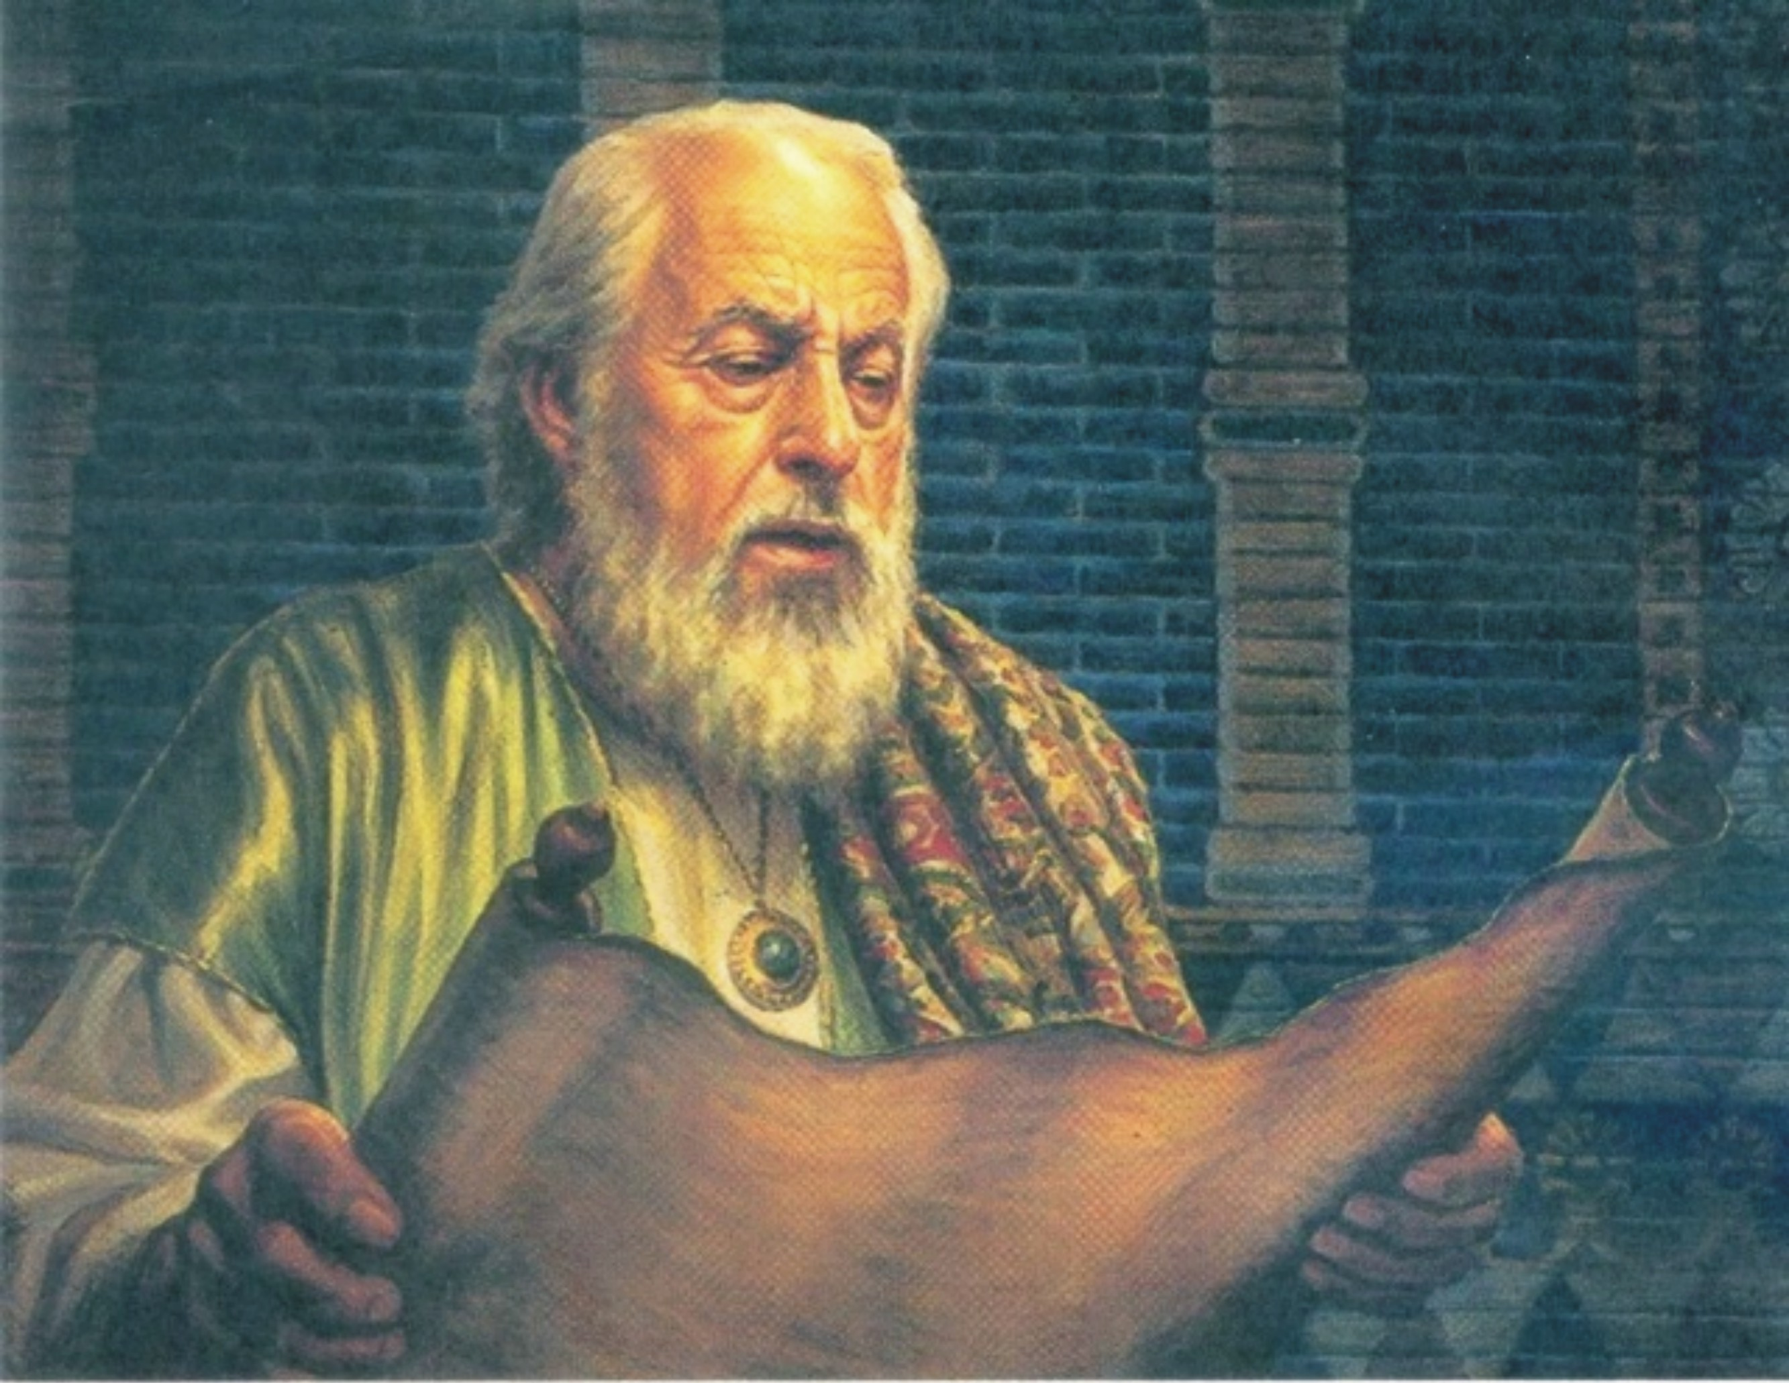
记载弥赛亚的临到和侍奉的书卷
弥赛亚临到的时间 | 预言的出处 | 应验
6. 在但以理书中的七十个“七”，经过 69 个之后开始侍奉 | 但以理书 9:24-25 | 路加福音 3:1-3
弥赛亚的侍奉 | 预言的出处 | 应验
7. 施行神迹，包括医好瞎子、聋子、瘸子和哑巴 | 以赛亚书 35:4-6 | 马太福音 11:2-5 等
但以理书
以赛亚书
Notes:
这一课我们将着重于弥赛亚临到的时间和他的侍奉这两点。关于这两点的预言，主要记载于但以理书和以赛亚书。但以理书和以赛亚书都写于耶稣之前的几百年。

Slide 16
以赛亚书的抄本年代
死海古卷中的以赛亚大卷 公元前150-100年
Notes:
2. 耶稣应验关于弥赛亚临到时间的预言
2.1.以赛亚书和但以理书的年代
我们之前学过，以赛亚书曾在死海古卷中找到过几乎完整的抄本，称为以赛亚大卷。这份抄本是公元前150-100年留下来的。原书写成的年代肯定要早于抄本的年代。我们这节课要讨论的预言是耶稣在公元30年左右应验的，这比预言的抄本都晚了至少一百多年。

Slide 17
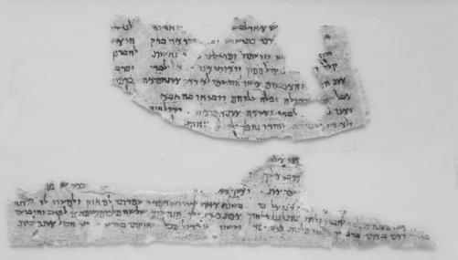
但以理书的抄本年代
4QDanC (4Q113) 死海古卷中的但以理书抄本残片
公元前125年
Notes:
但以理书的年代也有抄本的根据。但以理书在死海古卷中也找到了抄本残片，碳-14定年为公元前125年，原书肯定要早于这个年代。虽然，从但以理书的书写风格可以推断但以理原卷的写作年代在公元前6世纪左右，但是仅根据抄本的年代，我们就可以确定预言比耶稣的应验早了一个世纪以上。
我们看到，无论是但以理书还是以赛亚书，它们现存的抄本都比预言应验早上一个世纪以上，更不用说原卷的写作时间。明显预言是写在事情应验之前。现在我们来看看其中对弥赛亚的预言。

Slide 18
弥赛亚临到的时间
但以理书9：25 你当知道，当明白，从出令重新建造耶路撒冷，直到有受膏君【弥赛亚】的时候，必有七个七和六十二个七……
7个七+62个七 = 69个七
69 X 7年 = 483年
出令重建
耶路撒冷
有受膏君
（弥赛亚）
483年
Notes:
2.2. 但以理书预言受膏者到来的时间
但以理书明确地预言了受膏者要来的时间。
但以理书9：25你当知道，当明白，从出令重新建造耶路撒冷，直到有受膏君【弥赛亚】的时候，必有七个七和六十二个七……。
这节经文说“从出令重新建造耶路撒冷，直到有受膏君【弥赛亚】的时候，必有7个七和62个七”。
（P击）总共就是69个七。一般认为，69个七指的是69个七年，一共483年。所以，按照这个预言，从出令重新建造耶路撒冷直到有受膏君即弥赛亚的时候，会经过483年。

Slide 19
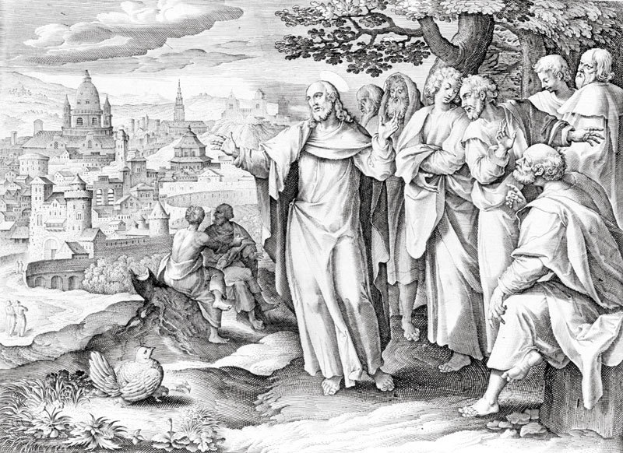
弥赛亚临到的时间
“出令重建耶路撒冷”指什么？
“有受膏君”指的是什么？
Notes:
那么，现在我们要解决两个问题：第一个是出令重新建造耶路撒冷指什么，第二个有受膏君指的是什么？是弥赛亚的诞生吗？我们先来看“出令重新建造耶路撒冷”指的是什么事件。

Slide 20
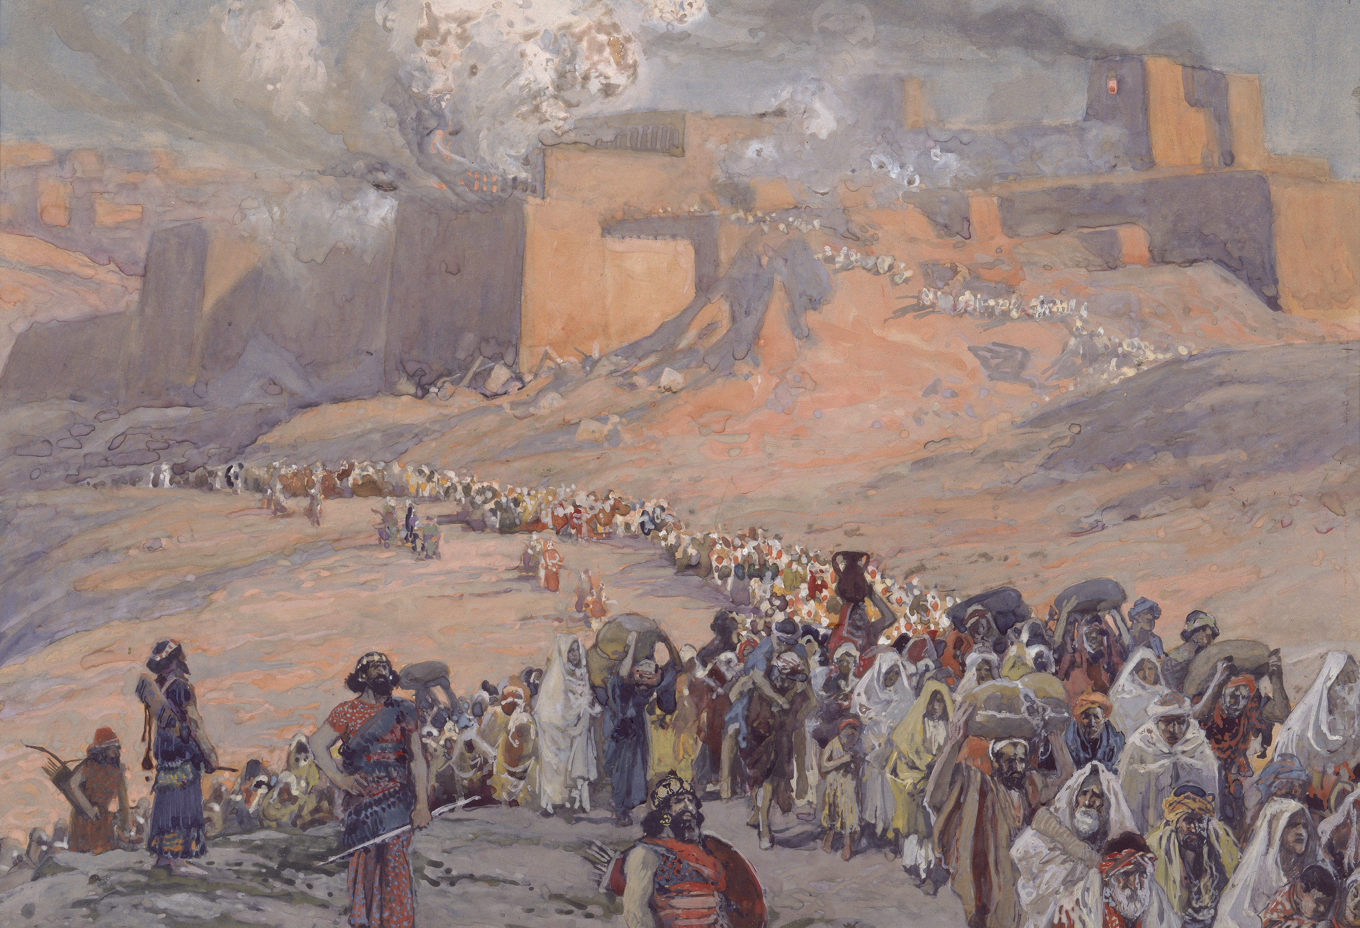
公元前586年 耶路撒冷被巴比伦大军摧毁
Notes:
大家或许还记得，但以理生活在公元前第6世纪的巴比伦。公元前586年，以色列人因为违背上帝，拜偶像，受到了审判，巴比伦王尼布甲尼撒攻下耶路撒冷，以色列人国破家亡，被掳他乡。但上帝依然怜悯他们，应许他们还能从巴比伦归回。

Slide 21
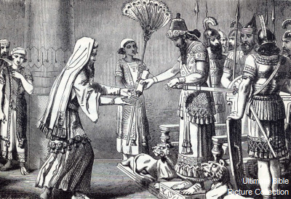
公元前458年
波斯王恩准以斯拉回耶路撒冷
亚达薛西王准许以斯拉
回耶路撒冷
重新修建耶路撒冷
城墙
Notes:
结果，按照上帝的应许，先知以斯拉得到王赋予的大权回耶路撒冷，开工重修城墙。可惜这个举动被犹太人的敌人诬告成叛乱，上奏国王。

Slide 22
以斯拉开工重建耶路撒冷城墙
以斯拉记 4：11【犹太人的仇敌】上奏亚达薛西王说：“……12 王该知道，从王那里上到我们这里的犹大人，已经到耶路撒冷重建这反叛恶劣的城，筑立根基，建造城墙。13 如今王该知道，他们若建造这城，城墙完毕，就不再与王进贡、交课、纳税，终久王必受亏损。14 我们既食御盐，不忍见王吃亏，因此奏告於王。……”
Notes:
以斯拉记4：11【犹太人的仇敌】上奏亚达薛西王说：“……12王该知道，从王那里上到我们这里的犹大人，已经到耶路撒冷重建这反叛恶劣的城，筑立根基，建造城墙。13如今王该知道，他们若建造这城，城墙完毕，就不再与王进贡、交课、 纳税，终久王必受亏损。14我们既食御盐，不忍见王吃亏，因此奏告於王。……”
国王收到信后，就制止了重建城墙的工作。不过但以理70个七的预言并没有说要从耶路撒冷重建完成算起，而是“从出令重新建造耶路撒冷”开始算。这样一来，我们就以城墙重建的开工那一年为准。这发生在哪一年呢？我们继续看以斯拉记：

Slide 23
出令重建城墙的年代：公元前458年
以斯拉记7：6 这以斯拉从巴比伦上来……王允准他一切所求的，是因耶和华他神的手帮助他。7 亚达薛西王第七年……8 ……五月，以斯拉到了耶路撒冷。
亚达薛西王7年5月 = 公元前458年8月
Notes:
以斯拉记7：6这以斯拉从巴比伦上来……王允准他一切所求的，是因耶和华他神的手帮助他。7亚达薛西王第七年……8……五月，以斯拉到了耶路撒冷。
根据这里的记载，以斯拉在亚达薛西王第7年5月到了耶路撒冷。

Slide 24
出令重建城墙的年代：公元前458年
以斯拉
开工重建耶路撒冷城墙
亚达薛西王第7年
亚达薛西王
上位
公元前
464年
公元前
458年
Notes:
圣经之外的历史记载告诉我们，亚达薛西王上位是在公元前464年，那么他执政的第7年就是公元前458年。圣经中说的亚达薛西王第7年的5月就是公元前458年的8月。以斯拉便是在公元前458年的8月到达耶路撒冷，开工重建城墙的。

Slide 25
弥赛亚临到的时间
“从出令重新建造耶路撒冷，直到有受膏君【弥赛亚】的时候” ：
69个七年=483年
公元前458年经过483年后是公元26年
（记住没有第0年，公元元年就是公元第一年）
以斯拉
开工重建城墙
（波斯王第7年）
有受膏君
（弥赛亚）
公元前
458年
公元前
26年
483年
Notes:
回到但以理的预言，从出令建造城墙到“有受膏君【弥赛亚】的时候”，要经过69个七年，也就是483年。换句话说，从公元前458年开始算，经过483年之后，即公元26年，就是弥赛亚临到的时间。（按道理说，-483+458=25，为什么是公元26年呢？因为公元纪年没有“第0年”，公元元年就是公元第1年，所以还要在这个数字上补一年，即26年。）
那么，按照但以理的预言，从“出令重新建造耶路撒冷”算起，弥赛亚来临的时期就是公元26年。

Slide 26
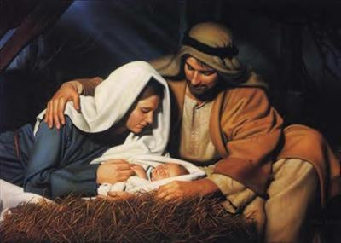
弥赛亚临到的时间
“有受膏君的时候”不是指基督诞生。
Notes:
2.3. 耶稣公开侍奉的年代
大家或许会好奇，耶稣降生的年代不是公元元年左右吗？为什么弥赛亚临到的时间不是公元元年呢？接下来，我们就要看但以理书说的“有受膏君的时候”指的是什么。
弥赛亚的临到不是指耶稣的降生，而是指他弥赛亚的身份开始被公开。

Slide 27
弥赛亚临到的时间
Notes:
弥赛亚的临到是什么时候在以色列人中宣告的呢？旧约预言弥赛亚来之前，会有人为他预备道路，新约福音书记载，施洗约翰就是那位为弥赛亚【基督】预备道路的人。

Slide 28
施洗约翰宣布弥赛亚临到
路加福音3：1 凯撒提庇留在位第十五年……那时，【施洗】约翰在旷野里，神的话临到他；3 他就……宣讲悔改的洗礼……15 百姓指望基督来的时候，人都心里猜疑，或者约翰是基督。16 ……【约翰说：】我是用水给你们施洗，但有一位能力比我更大的要来，我就是给他解鞋带也不配。他要用圣灵与火给你们施洗；
约翰福音3：28 【约翰说】我曾说：‘我不是基督，是奉差遣在他前面的’……
Notes:
路加福音3：1凯撒提庇留在位第十五年……那时，【施洗】约翰在旷野里，神的话临到他；3他就……宣讲悔改的洗礼……15百姓指望基督来的时候，人都心里猜疑，或者约翰是基督。16……【约翰说：】我是用水给你们施洗，但有一位能力比我更大的要来，我就是给他解鞋带也不配。他要用圣灵与火给你们施洗。
约翰福音3：28【约翰说：】我曾说：“我不是基督，是奉差遣在他前面的”……

Slide 29
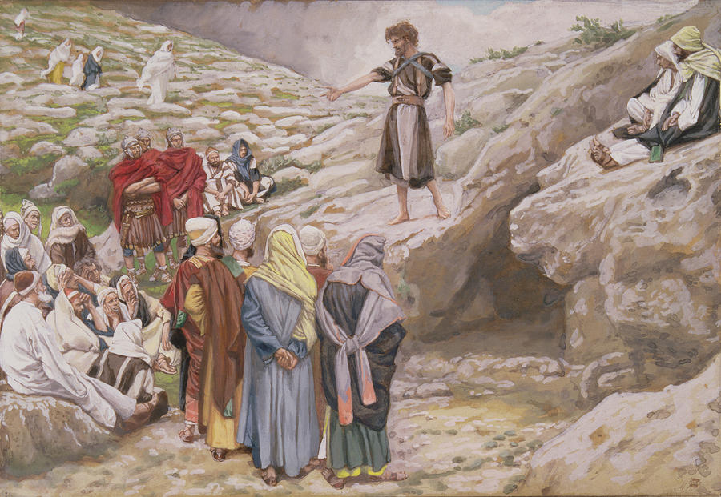
施洗约翰宣告弥赛亚临到
Notes:
约翰顺服上帝的带领，在基督即将要来的时候，宣讲悔改的道，预备人心准备迎接基督。经文告诉我们，大家听了道，都盼望基督来到，有些人甚至以为约翰就是基督。约翰明确说他不是基督，他的角色就是把基督显给众人，宣告弥赛亚的临到。

Slide 30
施洗约翰宣布弥赛亚临到
约翰福音1：29 ……约翰看见耶稣来到他那里，就说：“看哪，神的羔羊，除去世人罪孽的。……31 ……如今我来用水施洗，为要叫他显明给以色列人。”
Notes:
约翰福音1：29……约翰看见耶稣来到他那里，就说：“看哪，神的羔羊，除去世人罪孽的！……31……如今我来用水施洗，为要叫他显明给以色列人。”

Slide 31
约翰福音1：33 【约翰说：】我先前不认识他，只是那差我来用水施洗的，对我说：“你看见圣灵降下来，住在谁的身上，谁就是用圣灵施洗的。”34 我看见了，就证明这是神的儿子。
Notes:
有一天，在约翰给众人施洗的时候，耶稣来了，要求约翰给他施洗，约翰便公开了耶稣的身份。于是旧约预言的弥赛亚终于临到了。
（P击）【约翰说：】“33我先前不认识他，只是那差我来用水施洗的，对我说：‘你看见圣灵降下来，住在谁的身上，谁就是用圣灵施洗的。’34我看见了，就证明这是神的儿子。”
施洗约翰给耶稣施洗，公开他是神的儿子是哪一年呢？

Slide 32
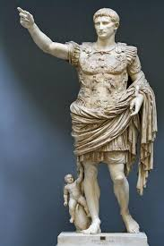
施洗约翰宣布弥赛亚临到
路加福音3：1 凯撒提庇留在位第十五年……那时，撒迦利亚的儿子【施洗】约翰在旷野里，神的话临到他；3 他就来到约但河一带地方，宣讲悔改的洗礼，使罪得赦。
提庇留
摄政第15年
施洗约翰宣告弥赛亚临到
提庇留
上位摄政
15年
公元
11年
公元
26年
Notes:
我们还记得，经文告诉我们约翰施洗是在凯撒提庇留在位的第十五年。那么，凯撒提庇留是什么时候在位的呢？
路加福音3：1凯撒提庇留在位第十五年……那时，撒迦利亚的儿子【施洗】约翰在旷野里，神的话临到他；3他就来到约但河一带地方，宣讲悔改的洗礼，使罪得赦。
从独立于圣经的罗马史学家笔下我们得知，提庇留虽然在公元14年独立执政，但是在公元11年左右他已经在罗马的几个省份与养父奥古斯丁共同摄政。当时的巴勒斯坦属于罗马行省，因此，路加写年份的时候自然就用了摄政王的年号。如果提庇留公元11年开始摄政，那么他摄政的第15年就是公元26年了，这也是施洗约翰宣告弥赛亚临到的那一年。

Slide 33
耶稣时期的圣殿
耶稣受洗
公开侍奉
耶稣
洁净圣殿
前一年秋天
第二年春天的逾越节
Notes:
我们还可以从另一条线索来算耶稣开始侍奉的年代，就是根据耶路撒冷圣殿重建的时间。在耶稣受洗后的第二年春天，他去耶路撒冷守逾越节，进圣殿看到商人在圣殿内做一些无耻的交易，于是把他们赶了出去，洁净圣殿，结果就有人质问他凭什么这么做。耶稣回应的时候，指着自己的身体说：“你们拆毁这殿，我三日内要再建立起来。”这其实是预言他的受死和复活。但犹太人没听懂，于是嘲讽耶稣。

Slide 34
耶稣时期的圣殿
约翰福音2：19 耶稣回答说：“你们拆毁这殿，我三日内要再建立起来。”20 犹太人便说：“这殿是四十六年才造成的，你三日内就再建立起来吗？”21 但耶稣这话，是以他的身体为殿。
Notes:
约翰福音2:19耶稣回答说：“你们拆毁这殿，我三日内要再建立起来。”20犹太人便说：“这殿是四十六年才造成的，你三日内就再建立起来吗？”21但耶稣这话，是以他的身体为殿。

Slide 35
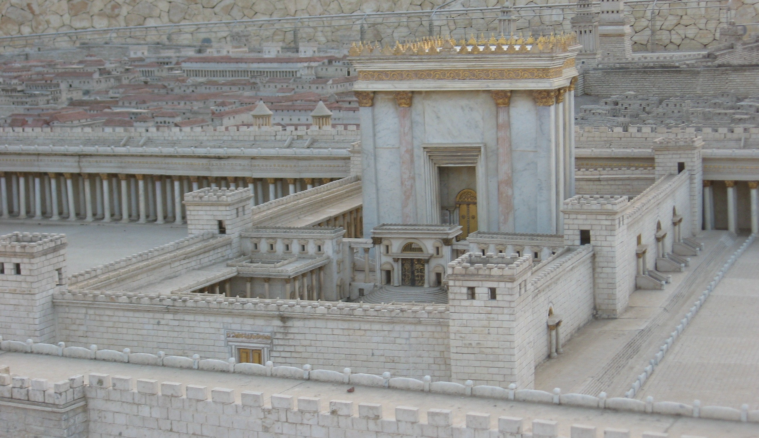
耶稣时期的圣殿
希律执政的第18年
开始修殿
修殿的
第46年
公元前
20年
公元
27年
46年
Notes:
犹太人说，当日的圣殿已经历了46年的重修。这46年是从哪一年开始算的呢？根据犹太史学家约瑟夫斯的记载，希律大帝为了拉拢犹太人，在执政的第18年大兴土木花费巨资重修圣殿，那年是公元前20年。耶稣和犹太人在圣殿的对话发生在修建圣殿的46年之后，也就是公元27年。

Slide 36
耶稣受洗
提庇留
15年
耶稣洁净圣殿
修缮圣殿的
第46年
出令重建
耶路撒冷
公元前
457年
公元
26年
公元
27年
483年
Notes:
我们记得，这是耶稣在施洗约翰那儿受洗的第二年，那么他在施洗约翰那儿受洗，被公开弥赛亚身份的那年就是公元26年。到了第二年，耶稣已经在履行弥赛亚的侍奉，做弥赛亚会做的工作，包括洁净圣殿。我们从两条思路，利用圣经以外的历史信息，可以准确算得，弥赛亚在公元26年临到，这个时间并非仅靠圣经内部的年代推算。
（P击）这个公元26年刚好就是上帝早在公元前五世纪通过但以理预言“有受膏君【弥赛亚】的时候”，发生在“从出令建造耶路撒冷”之后的69个七年，也就是483年之后。这预言应验了，说明耶稣真的是弥赛亚，他也愿意作你的救主！

Slide 37
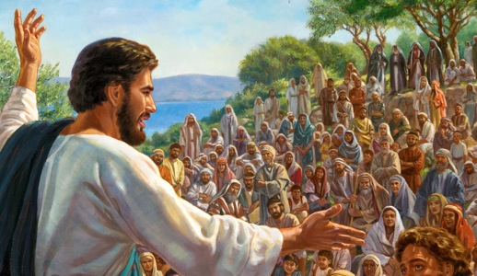
Notes:
3. 耶稣应验弥赛亚的侍奉和神迹的预言
犹太人熟悉旧约对弥赛亚的预言，知道弥赛亚大有能力，会行奇事。第一世纪的犹太人大多听说过耶稣的侍奉，很多人也亲眼见过耶稣行神迹。耶稣有的时候会在几千几万人眼前行神迹。大家还记得他用几个饼喂饱过五千人。耶稣行这些神迹奇事除了因为是出于对人的怜悯，另外就是为了彰显他的能力和权柄，应验旧约关于弥赛亚的预言，以此让人可以相信他就是弥赛亚。

Slide 38
以赛亚书的预言
以赛亚书35：4 ……看哪，你们的神……必来拯救你们。5 那时，瞎子的眼必睁开；聋子的耳必开通。6 那时，瘸子必跳跃像鹿；哑吧的舌头必能歌唱。……
Notes:
以赛亚书35：4……看哪，你们的神……必来拯救你们。5那时，瞎子的眼必睁开；聋子的耳必开通。6那时，瘸子必跳跃像鹿；哑吧的舌头必能歌唱。……
经文说道，你们的神会来，而且提到了他来后会发生的一些神迹奇事。耶稣公开侍奉以后，就用神迹奇事应验了旧约对弥赛亚的预言。

Slide 39
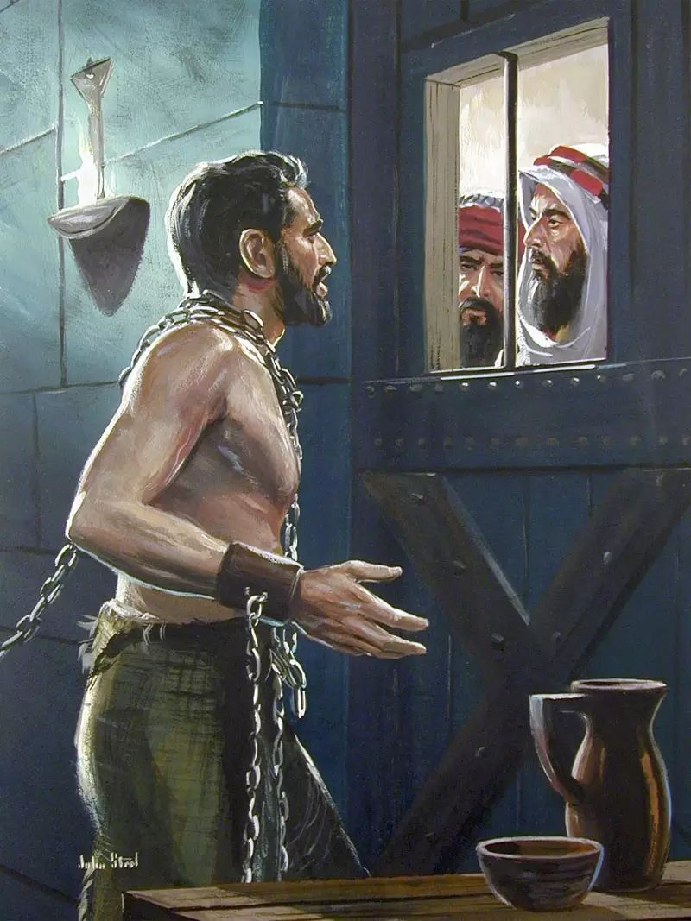
约翰让门徒问耶稣是否是弥赛亚
Notes:
施洗约翰在监狱里时，似乎有些沮丧，他可能开始怀疑耶稣到底是不是弥赛亚，如果是，为什么犹太人的情况没有什么明显的改善？于是他叫门徒去问耶稣，你是不是弥赛亚。

Slide 40
马太福音11：2 约翰在监里听见基督所作的事，就打发两个门徒去，3 问他说：“那将要来的是你吗？还是我们等候别人呢？”4 耶稣回答说：“你们去，把所听见，所看见的事告诉约翰，5 就是瞎子看见，瘸子行走，长大麻疯的洁净，聋子听见，死人复活，穷人有福音传给他们。
Notes:
马太福音11：2约翰在监里听见基督所作的事，就打发两个门徒去，3问他说：“那将要来的是你吗？还是我们等候别人呢？”4耶稣回答说：“你们去，把所听见，所看见的事告诉约翰，5就是瞎子看见，瘸子行走，长大麻疯的洁净，聋子听见，死人复活，穷人有福音传给他们。
耶稣让约翰的门徒把他所行的神迹告诉约翰。约翰听到耶稣所做的事，就知道耶稣应验了旧约对弥赛亚的预言，这说明他的确是基督。耶稣明确地告诉我们，从他行的神迹，就知道他应验了弥赛亚的预言，以此证明他就是弥赛亚。

Slide 41
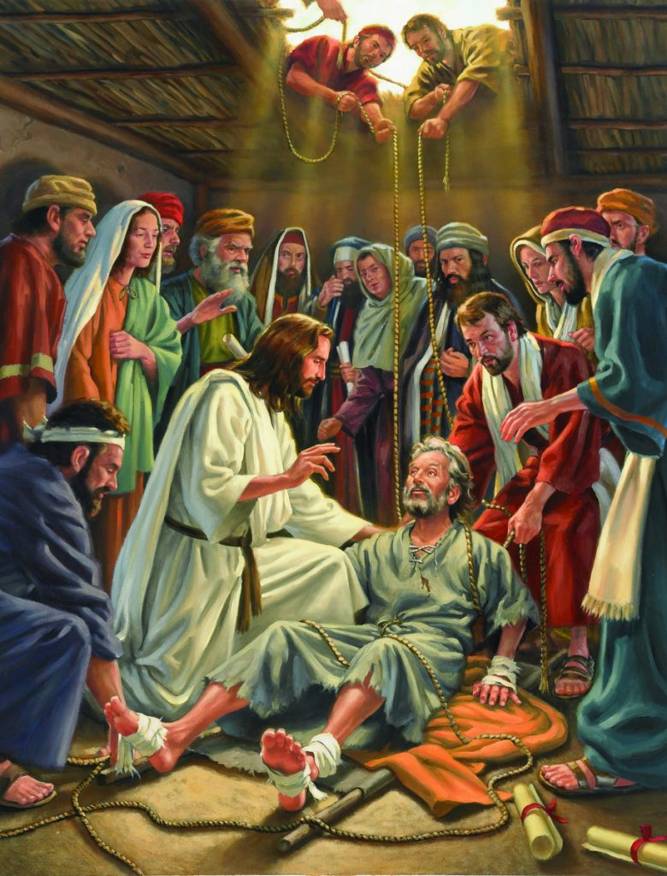
耶稣医病的能力
Notes:
3.1 耶稣医治疾病的能力
耶稣通过哪些神迹来证明自己是弥赛亚呢？以赛亚书提到了很多人的病得医治。耶稣的确应验了。你们能想起耶稣治好了哪些病？
【与同学讨论，以下内容供参考：耶稣曾治好十个长大麻风的人（路17:11-19）；治好瘫子（路5:17-26）；治好毕士大池子的病人（约5:1-47）；治好血漏的妇人（太9:20-22）；治好瞎子多次，两个瞎子（太9:27-31）. 生来瞎眼的（约9:1-7）；巴底买（太20:29-34）；治好耳聋结舌的人（可7:31-37）】
我们应该还记得，耶稣在毕士大池子医治了一个瘫子。

Slide 42
耶稣医病的能力
约翰福音5：2 在耶路撒冷，靠近羊门有一个池子，希伯来话叫作毕士大；旁边有五个廊子，3 里面躺著瞎眼的、瘸腿的、血气枯乾的许多病人。……5 在那里有一个人，病了三十八年；6 耶稣看见他躺著，知道他病了许久，就问他说：“你要痊愈吗？”……8 耶稣对他说：“起来，拿你的褥子走吧！”9 那人立刻痊愈，就拿起褥子来走了。
Notes:
约翰福音5：2在耶路撒冷，靠近羊门有一个池子，希伯来话叫作毕士大；旁边有五个廊子，3里面躺著瞎眼的、 瘸腿的、 血气枯乾的许多病人。……5在那里有一个人，病了三十八年；6耶稣看见他躺著，知道他病了许久，就问他说：“你要痊愈吗？”……8耶稣对他说：“起来，拿你的褥子走吧！”9那人立刻痊愈，就拿起褥子来走了。

Slide 43
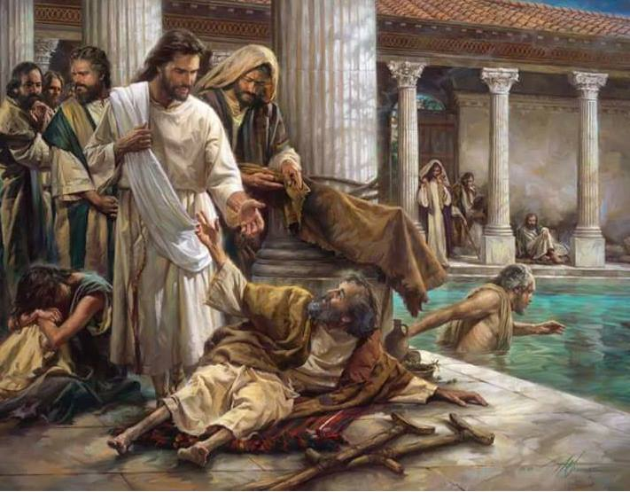
耶稣医病的能力
Notes:
耶稣也是在这里显现了他有弥赛亚的能力，应验了以赛亚书对弥赛亚的预言：使瞎子看见、 瘸子行走、聋子听见、 哑巴说话。
3.2 掌管大自然的能力
耶稣除了有权柄治病，还有权柄掌管大自然。他行了一些神迹要告诉门徒他是自然界的主。大家能想起哪些神迹说明自然规律也要服从耶稣的吩咐呢？
【可以带学生讨论：如水变酒、五饼二鱼喂饱几千人、 吩咐彼得下网打渔等】

Slide 44
耶稣掌管大自然的能力
Notes:
我们应该都熟悉耶稣平静风浪的神迹。几位渔夫和耶稣在加利利海上行船的时候，他们亲眼目睹了风浪听从耶稣，由此看出他是神。

Slide 45
马可福音中4：37 忽然起了暴风，波浪打入船内，甚至船要满了水，38 耶稣在船尾上，枕著枕头睡觉。门徒叫醒了他，说：“夫子！我们丧命，你不顾吗？”39 耶稣醒了，斥责风，向海说：“住了吧！静了吧！”风就止住，大大地平静了；……41 他们就大大地惧怕，彼此说：“这到底是谁？连风和海也听从他了。”
Notes:
马可福音中4：37忽然起了暴风，波浪打入船内，甚至船要满了水，38耶稣在船尾上，枕著枕头睡觉。门徒叫醒了他，说：“夫子！我们丧命，你不顾吗？”39耶稣醒了，斥责风，向海说：“住了吧！静了吧！”风就止住，大大地平静了；……41他们就大大地惧怕，彼此说：“这到底是谁？连风和海也听从他了。”

Slide 46
耶稣掌管大自然的能力
Notes:
这几位跟耶稣在一起的渔夫曾以打渔为生，非常熟悉海上的情况。然而，这次风浪连对于他们这些常年在海上工作的人看来，也是要命的，可见风浪有多大。这绝对不是一时半会儿就能平息的风浪。但耶稣一说话，风浪就止息了，这几位海上渔夫大大惧怕。他们惧怕，因为他们知道眼前这位耶稣不是一般人，他是神。
耶稣一说话，就让海面风平浪静，这有可能是出于巧合吗？学过物理的同学应该知道，从波动力学的角度来看，哪怕风突然停了，波浪还会持续运动一段时间。在大风暴后，海浪一般会翻腾至少几个小时。因此耶稣话音一落，风浪就止息，说明他是掌管自然的主，他有超自然的能力。
同样，我们看到，他没有求上帝止息风浪，而是直接吩咐大自然。结果，门徒都极为惊讶，怎么风和海都听他？这就显明了他直接掌管大自然的权柄，因为他是上帝。

Slide 47
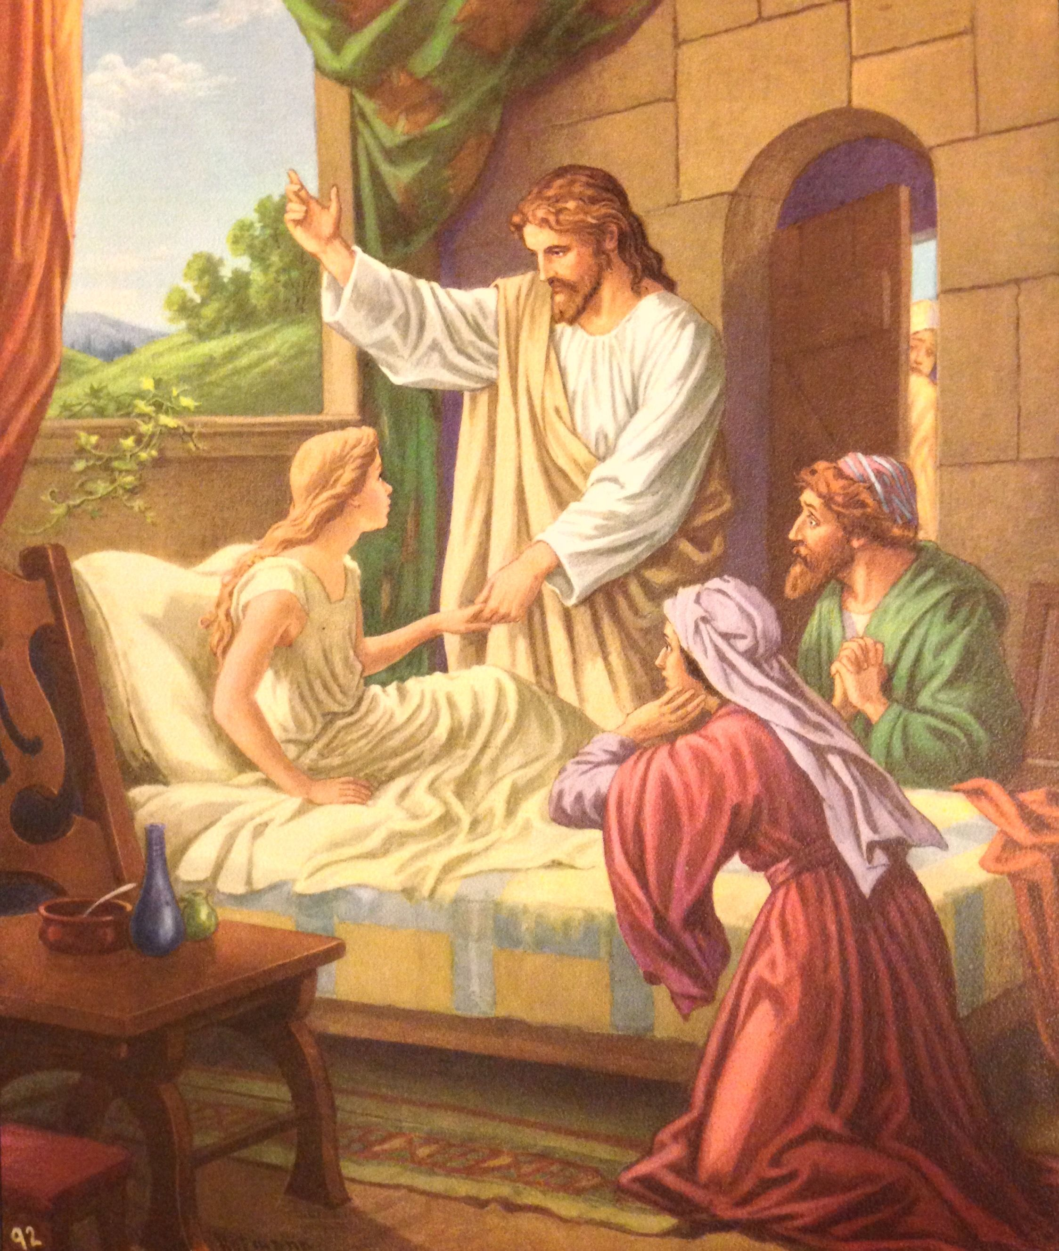
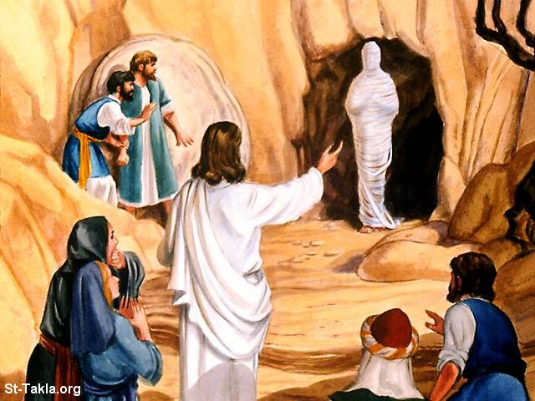
耶稣让死人复活
Notes:
3.3 胜过死亡的能力
最后，耶稣还彰显了掌管生命的权柄。按福音书的记载，他三次让死人复活。约翰福音记载了耶稣让已经死了四天的拉撒路从坟墓里出来。

Slide 48
约翰福音11：1 有一个患病的人，名叫拉撒路……38 耶稣……来到坟墓前；那坟墓是个洞，有一块石头挡著。39 耶稣说：“你们把石头挪开。”那死人的姐姐马大对他说：“主啊，他现在必是臭了，因为他死了已经四天了。”……41 他们就把石头挪开。耶稣举目望天，说：“父啊，我感谢你，因为你已经听我，42 我也知道你常听我；但我说这话，是为周围站著的众人，叫他们信是你差了我来。”43 说了这话，就大声呼叫说：“拉撒路出来！”44 那死人就出来了，手脚裹著布，脸上包著手巾。耶稣对他们说：“解开，叫他走！”45 那些来看马利亚的犹太人见了耶稣所作的事，就多有信他的。
Notes:
约翰福音11：1有一个患病的人，名叫拉撒路……38耶稣……来到坟墓前；那坟墓是个洞，有一块石头挡著。39耶稣说：“你们把石头挪开。”那死人的姊姊马大对他说：“主啊，他现在必是臭了，因为他死了已经四天了。”……41他们就把石头挪开。耶稣举目望天，说：“父啊，我感谢你，因为你已经听我，42我也知道你常听我；但我说这话，是为周围站著的众人，叫他们信是你差了我来。”43说了这话，就大声呼叫说：“拉撒路出来！”44那死人就出来了，手脚裹著布，脸上包著手巾。耶稣对他们说：“解开，叫他走！”45那些来看马利亚的犹太人见了耶稣所作的事，就多有信他的。
拉撒路死了多长时间？四天。耶稣喊他时，他在哪里？坟墓里。

Slide 49
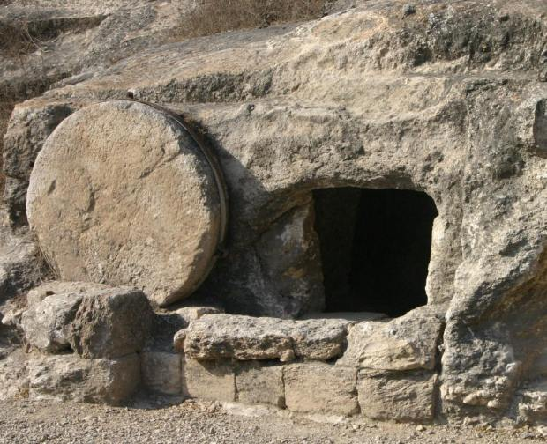
耶稣让死人复活
Notes:
按照当地的习俗，他们把拉撒路安葬在一个洞里，而且用裹尸布严严实实地包裹，然后用一块大石头把洞口封住，免得动物来骚扰。耶稣来到洞口的时候，拉撒路已经在洞里躺了好几天了，就连安葬他的亲人都说，他的尸体肯定是臭了。无疑，拉撒路是死了。

Slide 50
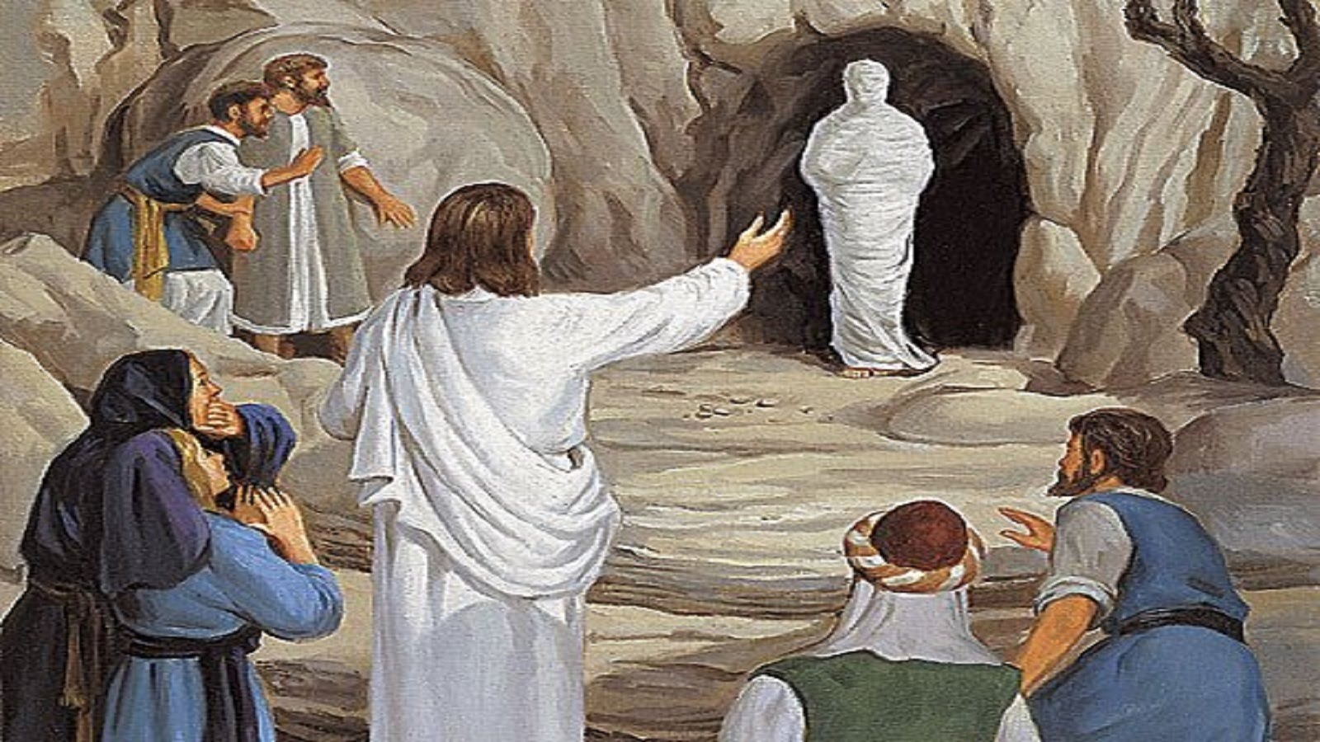
耶稣让死人复活
Notes:
耶稣面对这个巨石封锁的坟墓，怎么做的呢？他让人把石头滚开，大声呼叫，拉撒路就带着缠在身上的裹尸布出来了！
他说他行这个神迹的目的是什么呢？经文中说了，目的就是要人们相信，他是父所差来的基督。当时很多犹太人，看了他所行的神迹，见到了他有掌管生命，胜过死亡的权柄，就相信了耶稣是基督。

Slide 51
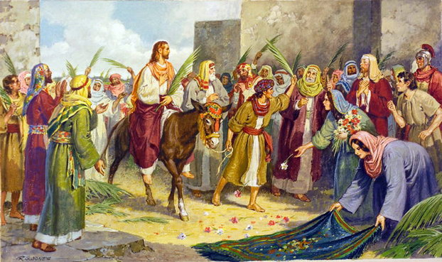
总结
Notes:
4. 总结
耶稣能使死人复活，让自然规律服从于他，是因为他的确是上帝的儿子，是旧约预言的弥赛亚。
这节课，我们看到，旧约预言了弥赛亚会在公元26年临到，结果耶稣按照预言所说，在公元26年，公开了他弥赛亚的身份。这个预言的应验就说明，旧约的预言是上帝的启示。耶稣应验了弥赛亚临到的时间也说明他就是基督，那位上帝应许会拯救罪人脱离罪的救主。相信他，我们就能脱离罪的捆绑，脱离死亡。有一天，我们也必像拉撒路一样复活，永远与主在一处。

Slide 52

下节课
再见！
Notes:
祷告结束。

Slide 53
预言是被刻意应验的吗？
施洗约翰在公元26年宣告弥赛亚临到
Notes:
附录：预言是被刻意应验的吗？
或许你们会说，施洗约翰和耶稣本来就熟悉但以理的预言，他们会不会是按照预言的年代刻意在公元26年宣布基督到来，这样就刚好应验了这个预言呢？

Slide 54
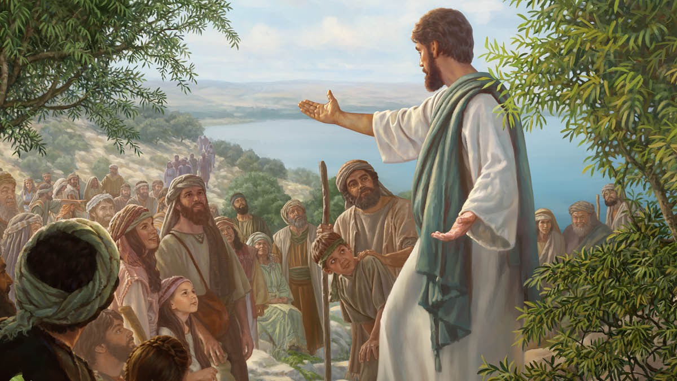
预言是被刻意应验的吗？
Notes:
我们可以从两个方面分析，为何这个刻意应验预言的说法是不合理的。首先，门徒传福音的时候并没有用这个预言来证明耶稣就是基督。既然耶稣应验了关于基督的这么重要的一个预言，而且门徒说服众人耶稣就是弥赛亚（基督）的时候，引用了很多耶稣应验的旧约预言，那么也应该引用这个犹太人都熟悉的预言。为什么他们没有引用呢？

Slide 55
预言是被刻意应验的吗？
以斯拉
开工重建耶路撒冷城墙
亚达薛西王第7年
亚达薛西王
上位
？
Notes:
很可能是因为当时他们没办法准确算出亚达薛西王第七年是哪一年，因而也无法推算但以理预言“有受膏者的时候”是哪一年。

Slide 56
预言是被刻意应验的吗？
Notes:
另外，犹太人亲眼目睹了耶稣三年半的侍奉，看到他怎样通过行神迹应验旧约关于弥赛亚的预言，因此他们有充足的证据知道耶稣就是弥赛亚。所以，第一世纪的犹太人不需要通过但以理的预言，也能确认耶稣是弥赛亚基督。

Slide 57
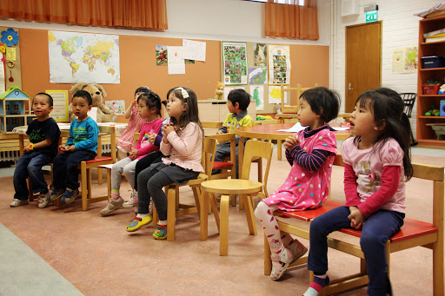
Notes:
相反，这个预言的应验倒是对我们这个时代的信徒更有说服力。尤其是经过过去两百年考古学的发展，我们现已能准确算出69个“七”的起点，就是公元前458年。从某种意义上说，这预言不是为了古代犹太人，而是为了帮助生活在这极端多疑时代的我们！耶稣时代的犹太人可以看到他所行的神迹，亲眼目睹预言的应验；我们这时代的人就可以透过历史年代的精确计算看到这一预言的应验。

